Slide 1
Разработка системы распознавания речи
01.03.02 Прикладная математика и информатика
Учебно-исследовательская работа на тему:
Баранова Д.Д.
Б17-501
к.т.н., доцент
Козин Р.Г.
Москва, 2021

Slide 2
Реферат
Пояснительная записка содержит 59 страниц, 30 рисунков, 2 таблицы, 15 формул.
Количество использованных источников – 27.
Строк кода ≈ 800

Slide 3
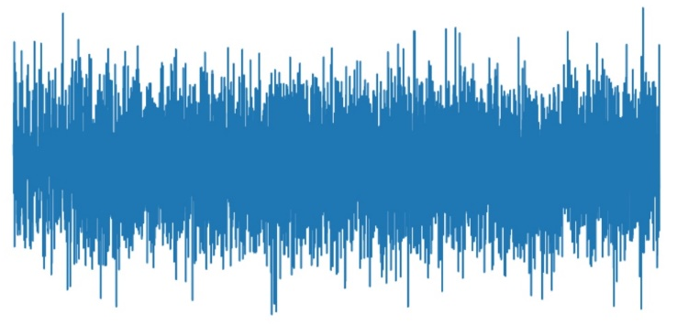
Цель УИР
Целью данной работы является построение системы, выполняющей автоматическое распознавание речи в аудиосигнале.
?
«распознанный текст»

Slide 4
Актуальность работы
Применение в задачах типа «человек-машина»:
автоматическая обработка вызовов в телефонных сетях
информационные системы на основе запросов
машинный перевод и транскрипция речи
ввод данных (диктовка)
выполнение команд
помощь людям с ограниченными возможностями (слепым) и т. д.

Slide 5
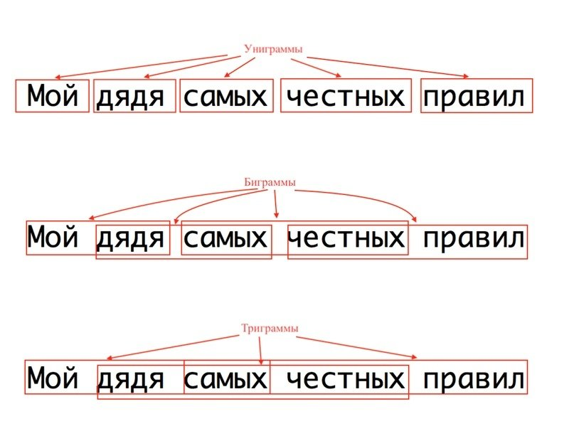
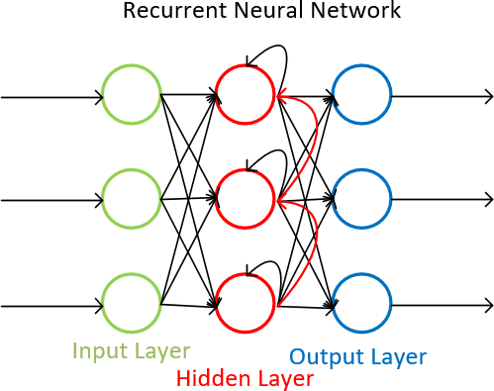
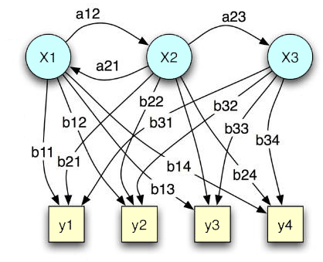
Анализ предметной области
Список лидирующих голосовых помощников на мировом рынке:
Компания | Amazon | Google | Apple | Microsoft | Яндекс | Mail | Xiaomi
Голосовой помощник | Alexa | Google Assistant | Siri | Cortana | Алиса | Маруся | 小爱同学
Методы распознавания речи
N=1
N=2
N=3
Скрытая Марковская модель
N-грамма
Нейронная сеть

Slide 6
Постановка задачи
Разобьем задачу распознавания речи на несколько этапов:
Получение аудиофайла
Получение акустических представлений
Распознавание акустической моделью
Распознавание языковой моделью
Возврат
строки-ответа
Начало
Конец

Slide 7
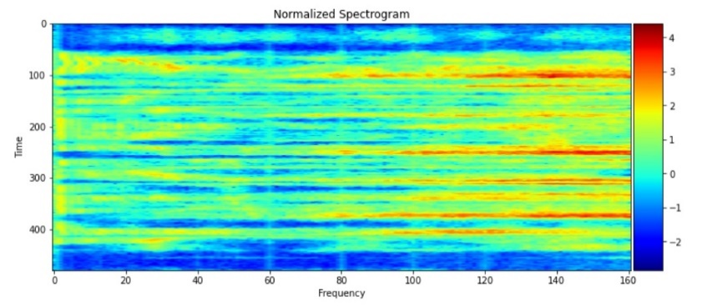
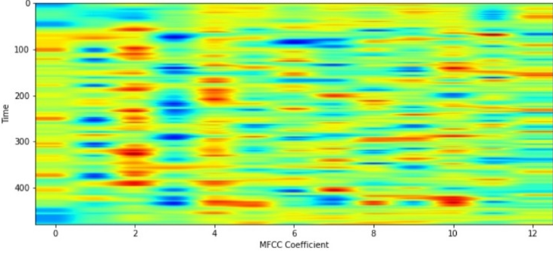
Получение акустических представлений
Аудиофайл
Спектрограмма
Мел-частотный кепстр (MFC)

Slide 8
Распознавание акустической моделью
Выход CTC
NN
NN
NN
NN
NN
NN
NN
NN
Time 1
Time 2
Time 3
…
…
…
Time N-1
Time N

Slide 9
Декодирование CTC
Пример выходной матрицы CTC. Пунктирная линия показывает наилучший путь.
t0
t1
t2
t3
t4
t5
t6
время
a
b
c
d
Декодирование:
“ccaaab-”
После свёртки ответа:
“cab”
-
символ

Slide 10
Распознавание языковой моделью
Метрика
Расстояние Левенштейна
Мера Жаккара
Исходное слово | Исправленное слово | Расстояние Левенштейна | Мера Жаккара
HELLO | HELLO | 0 | 1.0
AFRIKA | AFRICA | 1 | 0.71
AVTOR | AUTHOR | 2 | 0.57
CAT | DOG | 3 | 0.0
Примеры значений метрик для различных слов

Slide 11
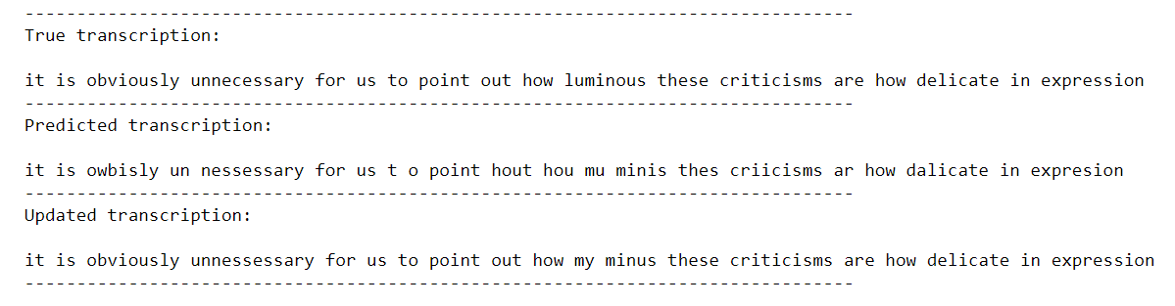

Оценивание точности распознавания
Показатели точности распознавания речи:
WER (Word Error Rate)
CER (Character Error Rate)
$\text{Accuracy}=\frac{S+D+I}{N},$
S – количество замен, D – количество операций удаления, I – количество вставок, N – количество элементов.
Пример распознавания фразы акустической моделью, всей системой

Slide 12





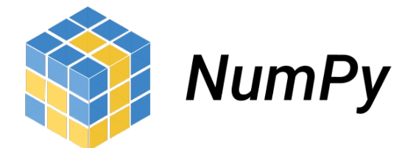

Выбор стека технологий
Язык программирования Python 3.8.7.
Среды разработки:
PyCharm
Jupyter Notebook
Использовались библиотеки:
TensorFlow и Keras
Numpy
Scipy
Json
Matplotlib
PyEnchant

Slide 13
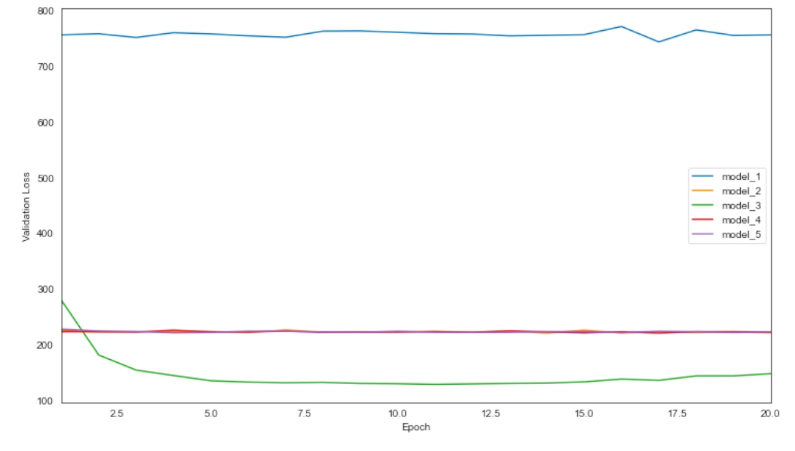
Экспериментальное исследование влияния архитектуры сети
БД LibriSpeech включает около 1000 часов английской речи с различными диалектами и содержит более 300 голосов.
Количество эпох: 20
RNN
RNN + TDL
CNN + RNN + TDL
DRNN + TDL
BRNN + TDL
Потеря валидации
Эпохи
Зависимость потерь валидации при обучении на мел-коэффициентах от количества эпох

Slide 14
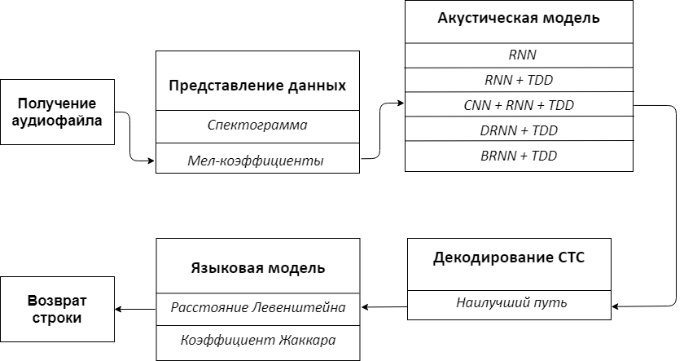
Экспериментальное определение оптимальных компонентов системы
Точность распознавания акустической моделью WER = 40%, CER = 34%.
Точность распознавания всей системой WER = 33%, CER = 29%.
Архитектура системы распознавания речи

Slide 15
Заключение
Поставленная цель достигнута. Выполнены следующие задачи:
Изучены существующие подходы к распознаванию речи;
Изучены основные архитектуры нейронных сетей, используемые для распознавания речи;
Реализована архитектура нейронной сети;
Проведены экспериментальные исследования влияния архитектуры системы на точность распознавания и спроектирована оптимальная система для данной задачи;
Разработана система распознавания речи.
Достигнутая степень успешного распознавания составляет WER = 33%, CER = 29%.

Slide 16
Список литературы
И.Б. Тампель, А.А. Карпов Автоматическое распознавание речи ИТМО, 2016
Муаммар Аль-Шедиват Открытые проблемы в области распознавания речи. Лекция в Яндексе, 2017 URL:https://habr.com/ru/company/yandex/blog/337572/
S. Eddy. What is a hidden Markov model? Nature Biotechnology, 1315 – 1316, 2004
Neural Networks used for Speech Recognition Wouter Gevaert, Georgi Tsenov, Valeri Mladenov, Senior Member, IEEE
Блог компании Toshiba Распознавание речи: вводный курс, 2020, URL:https://habr.com/ru/company/toshibarus/blog/490732/
Niklas Donges A guide to RNN: understanding recurrent neural networks and LSTM, 2020, URL: https://builtin.com/data-science/recurrent-neural-networks-and-lstm
Joe Tebelskis Speech Recognition using Neural Networks, May 1995 URL:https://robotics.bstu.by/mwiki/images/0/0f/(Brain_Study)_Speech_Recognition_using_Neural_Networks.pdf
M.A.Anusuya, S.K.Katti Speech Recognition by Machine: A Review, 2009 URL:https://arxiv.org/pdf/1001.2267.pdf
Открытые лекции компании Яндекс, Распознавание речи, 2013 https://habr.com/ru/company/yandex/blog/198556/
Xuejiao Li, Zixuan Zhou Speech Command Recognition with Convolutional Neural Network URL:http://cs229.stanford.edu/proj2017/final-reports/5244201.pdf

Slide 17
Спасибо за внимание!

Slide 18
Дополнительные материалы:

Slide 19
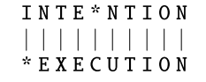

Распознавание языковой моделью
Этапы:
Найти слова с ошибками
Найти подходящее слово из словаря
Фильтровать слова, которые отличаются на слишком большое расстояние
Составить N-grams исходного слова и каждого слова словаря
Вычислить коэффициент Жаккара для исходного слова и каждого слова словаря
Заменить на предложенное слово с максимальным коэффициентом Жаккара
удаление
добавление
замена
Преобразования для вычисления расстояния Левенштейна
HELO | HELLO
ADRES | ADDRESS
AFICA | AFRICA

Slide 20
Распознавание языковой моделью
Пример декодирования для слова с удвоенной буквой
t0
t1
t2
t3
t4
t5
t6
время
l
e
h
o
Декодирование:
“hel-llo”
После свёртки ответа:
“hello”
-
символ

